Slide 1
Školní rok 2023- 2024
Školní družina

Slide 2
Září 2023
Začátek nového školního roku začal ve školní družině utvářením nového kolektivu prostřednictvím seznamovacích her. Opakovaly se zásady slušného chování, bezpečného pohybu v prostorách družiny, školy, hřiště, jídelny, zahrady, při přechodu ze školy. Povídalo se o zážitcích z prázdnin. Vznikala nová dílka – společná omalovánka, můj největší prázdninový zážitek, moje rodina.

Slide 3
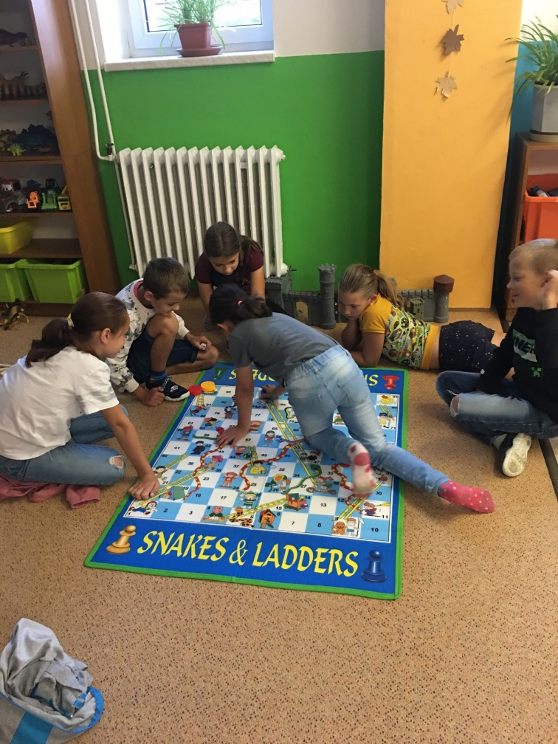
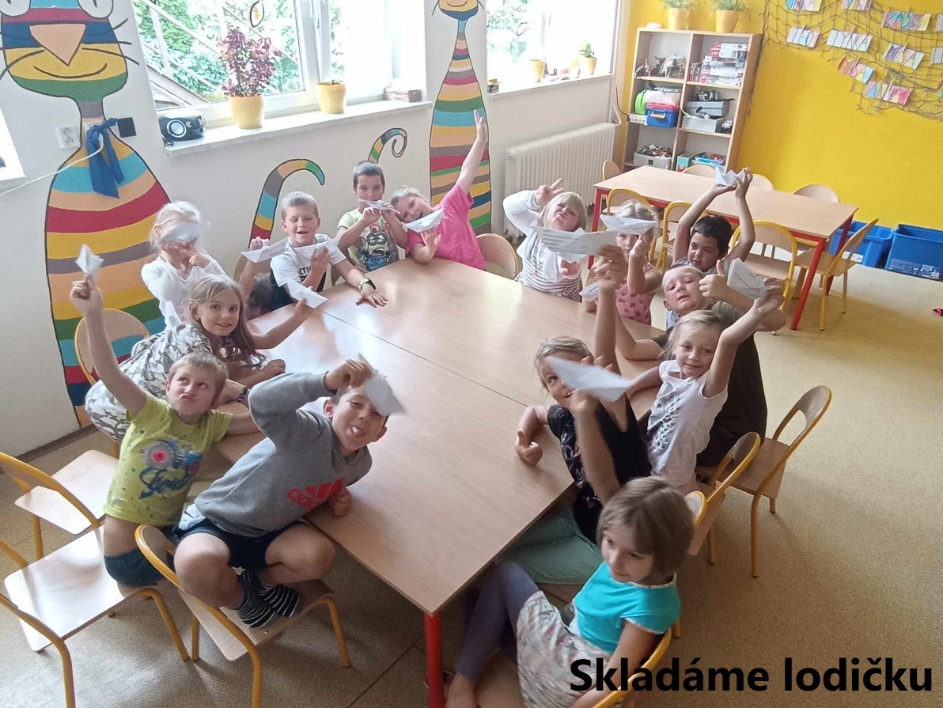

Slide 4
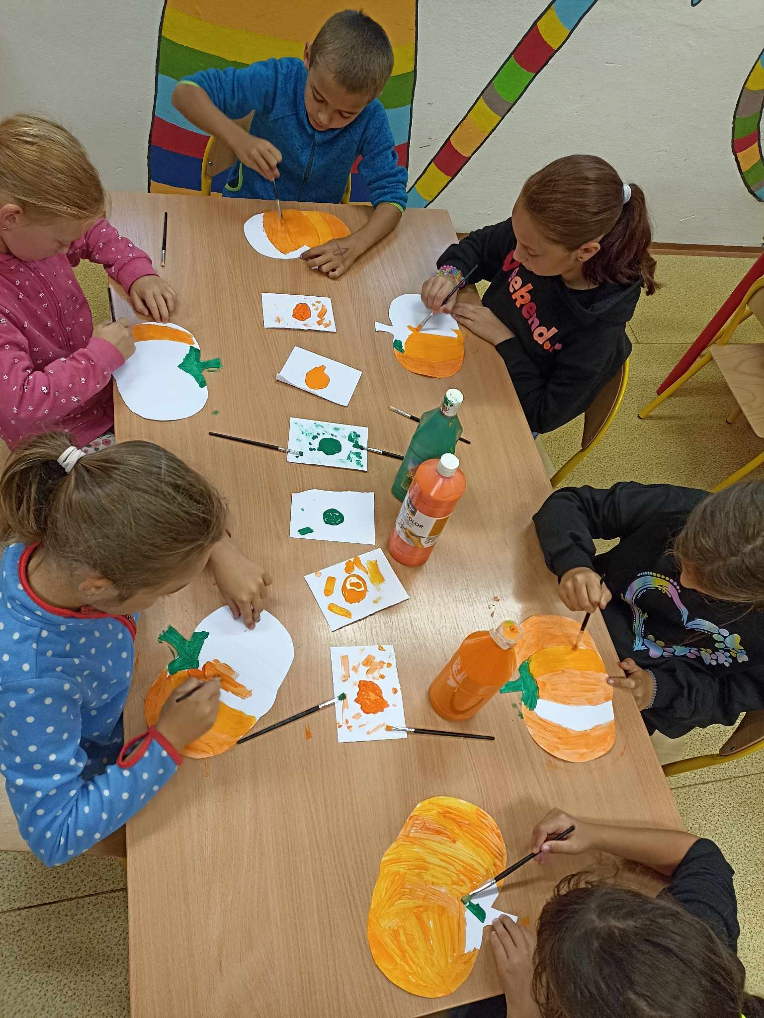
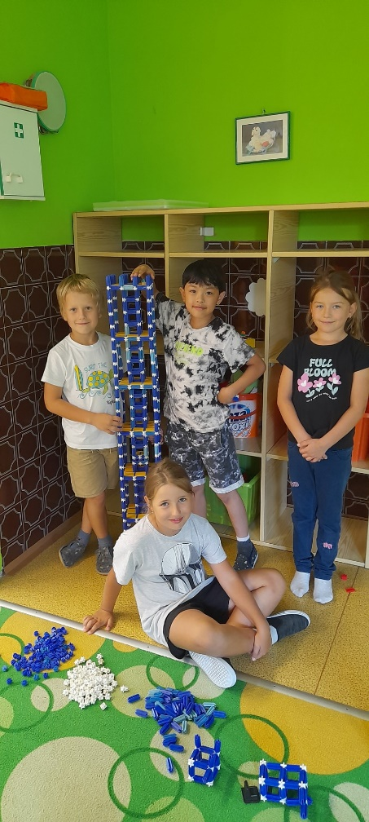

Slide 5
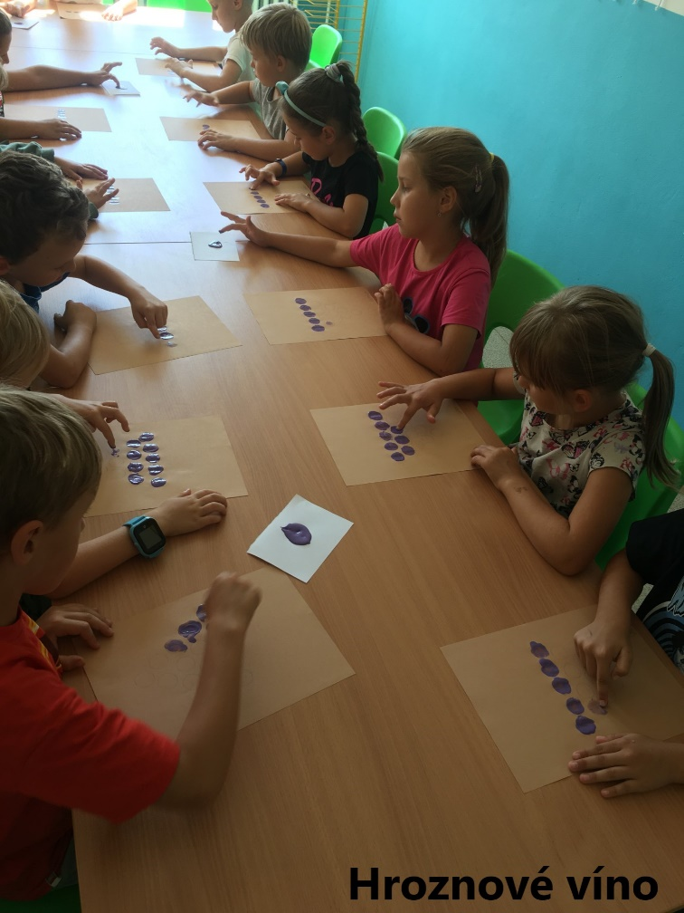
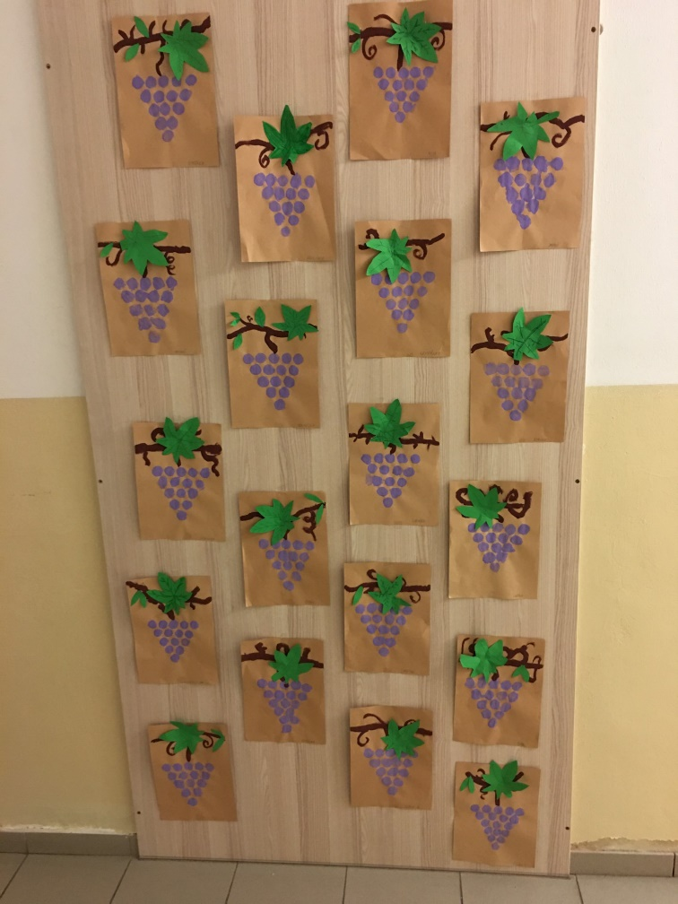

Slide 6
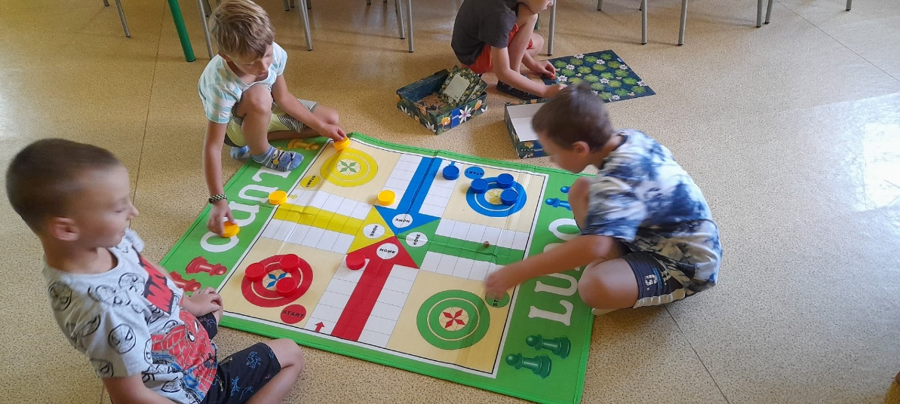
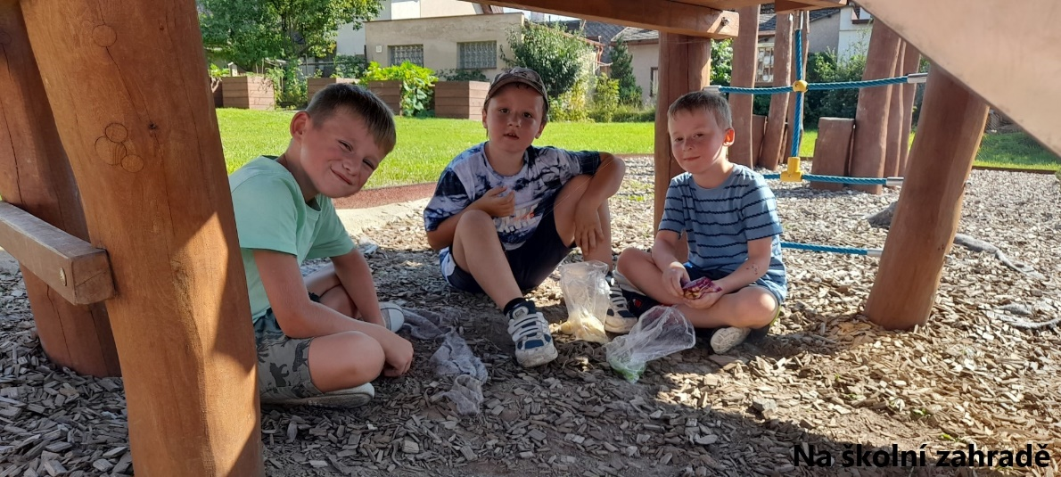

Slide 7
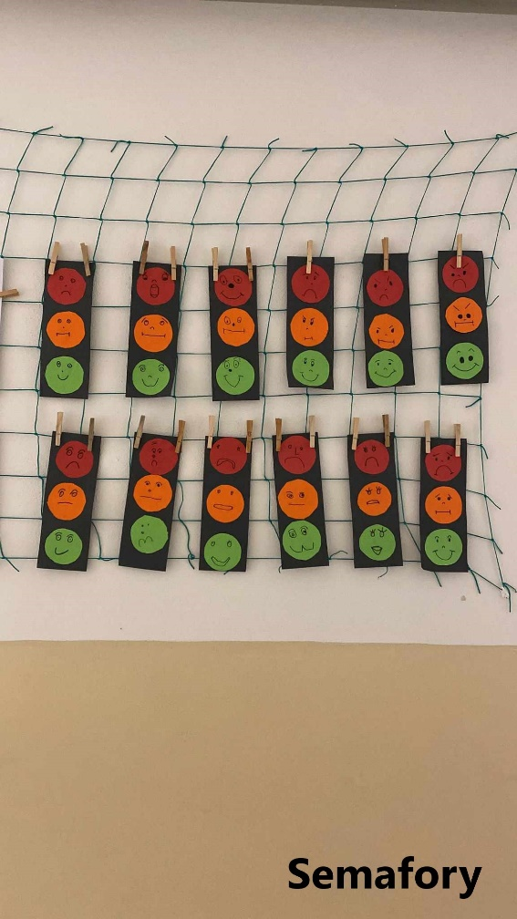
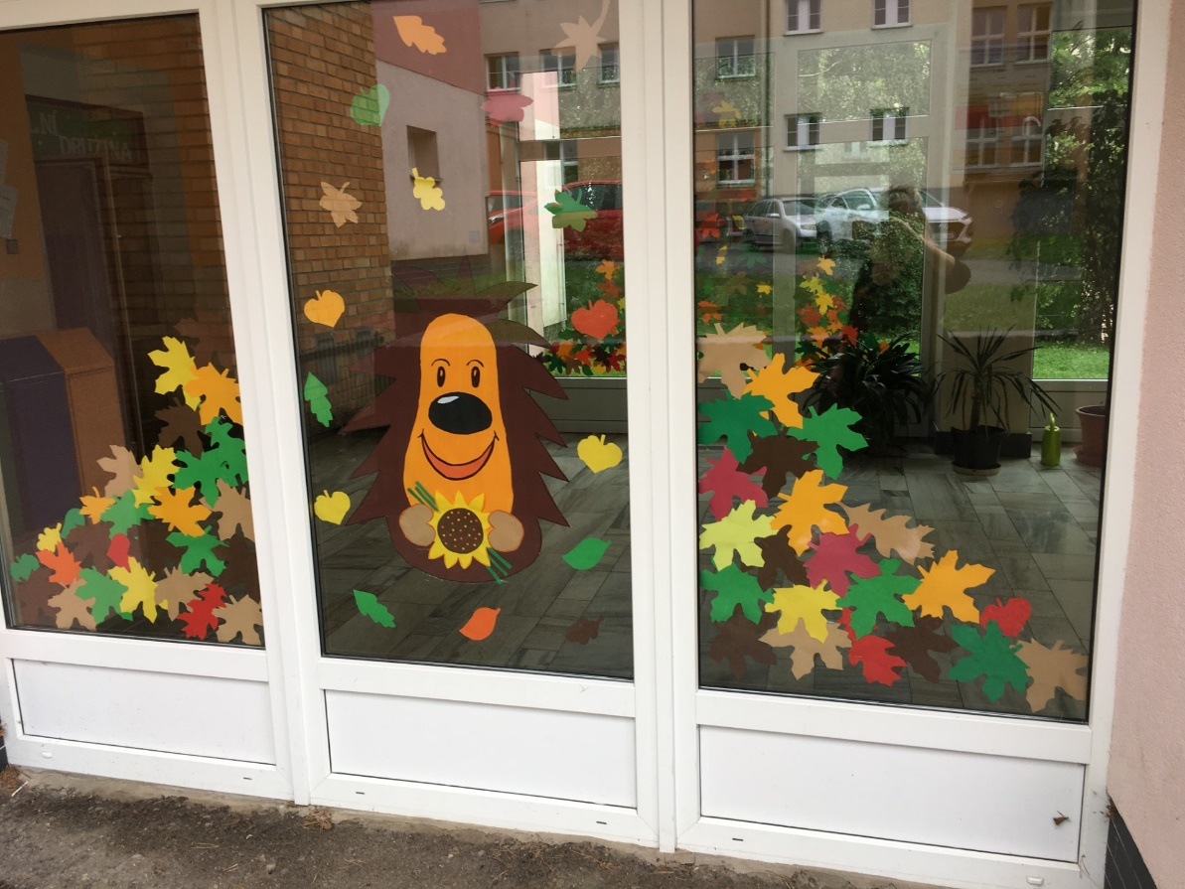

Slide 8
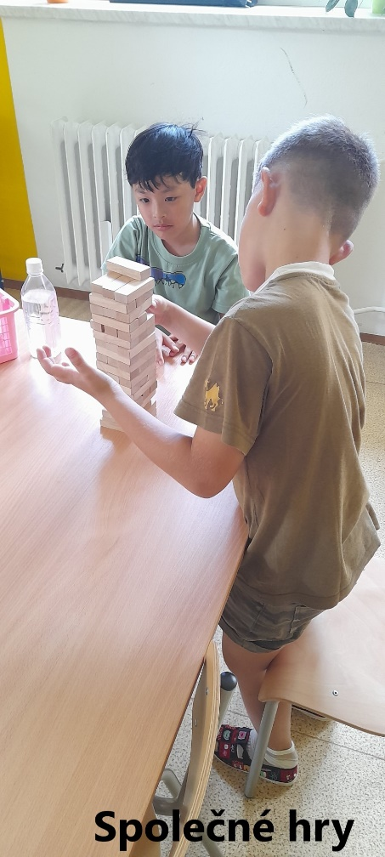
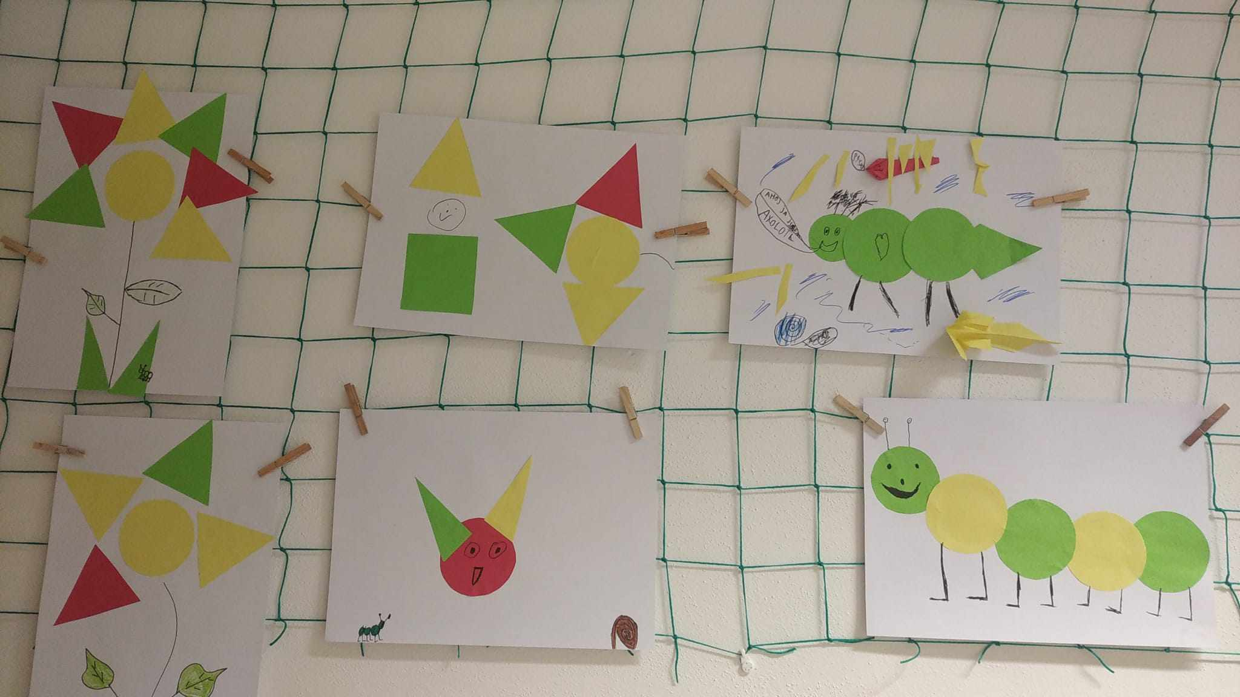

Slide 9
Říjen 2023
Slunečné zářijové a říjnové dny využila družina k hrám a sportovním aktivitám na nové školním hřišti. Vyráběli se jablka, hrušky, hroznové víno, dýně a podzimní stromy. Velký výběr přírodních materiálu vyzýval k tvoření výrobků a dekorací z listů, šišek, kaštanů a žaludů. Povídalo se o říjnových pranostikách a přísloví. Zpívali se písně s podzimní tématikou.

Slide 10
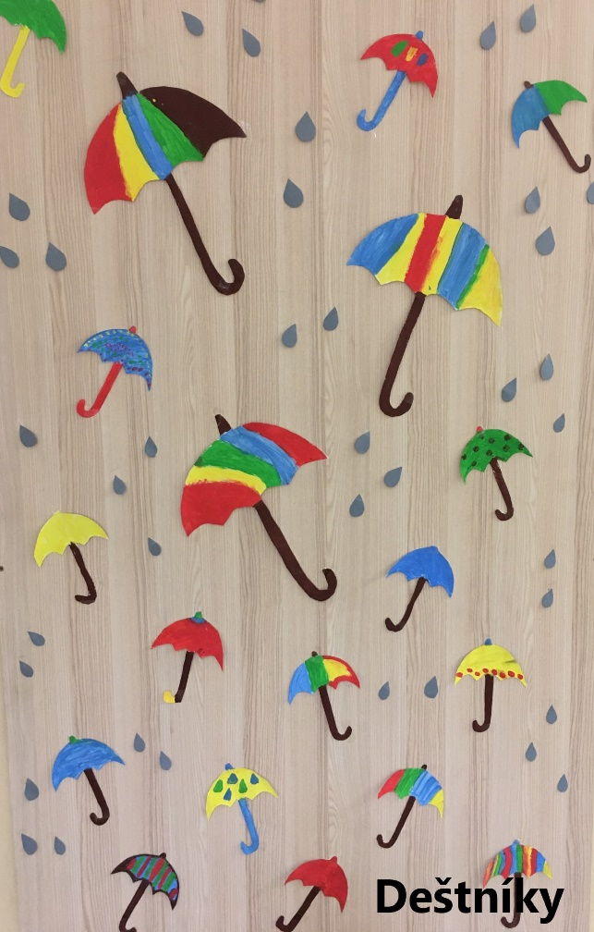
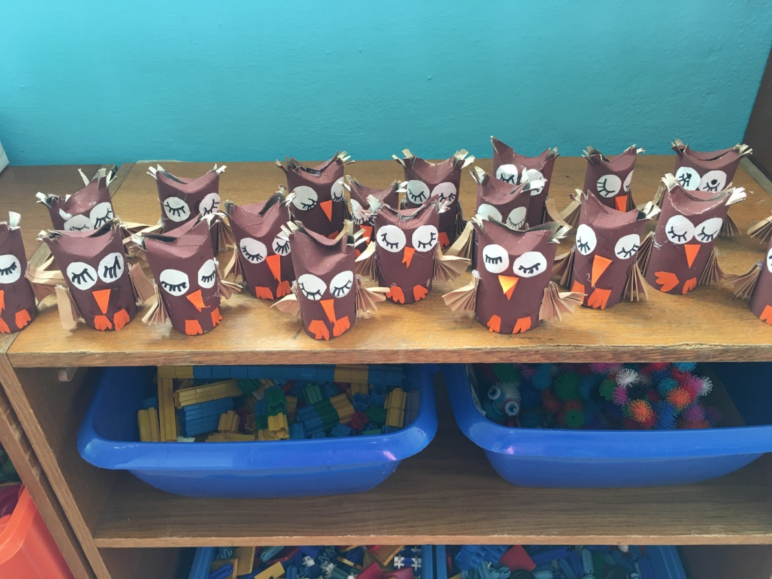

Slide 11
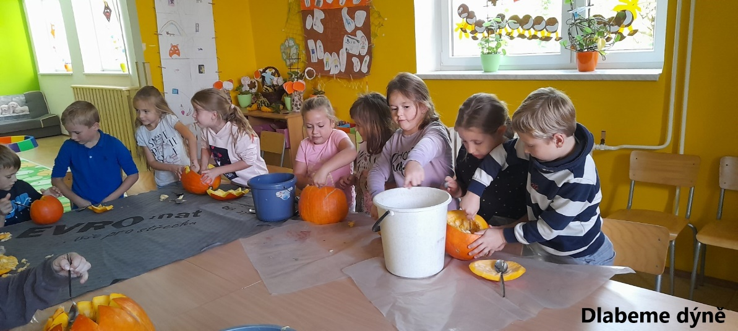
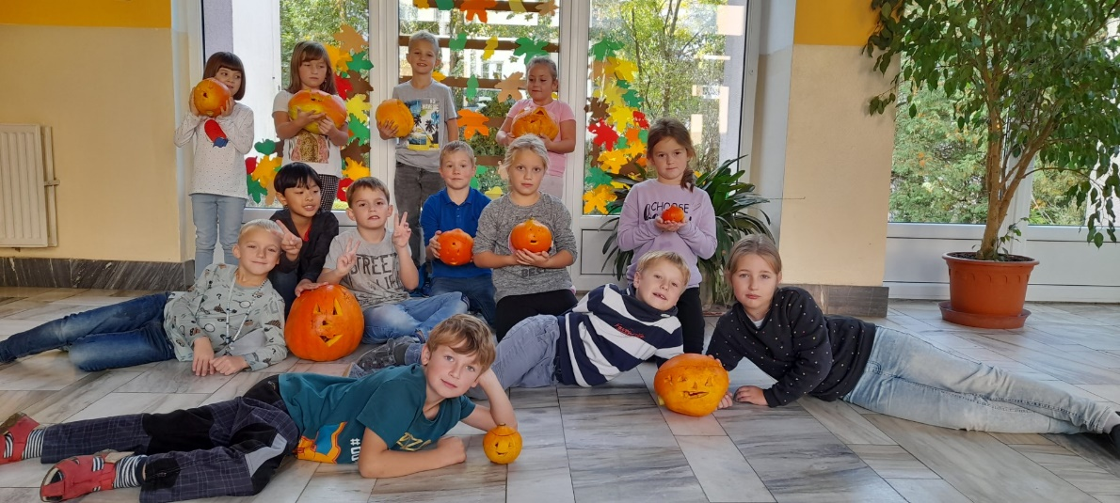

Slide 12
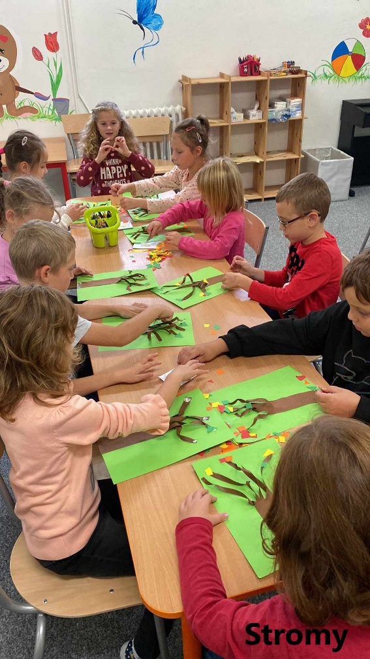
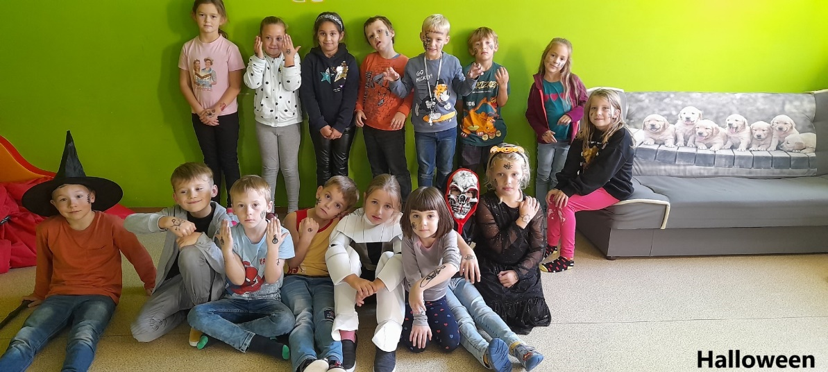

Slide 13
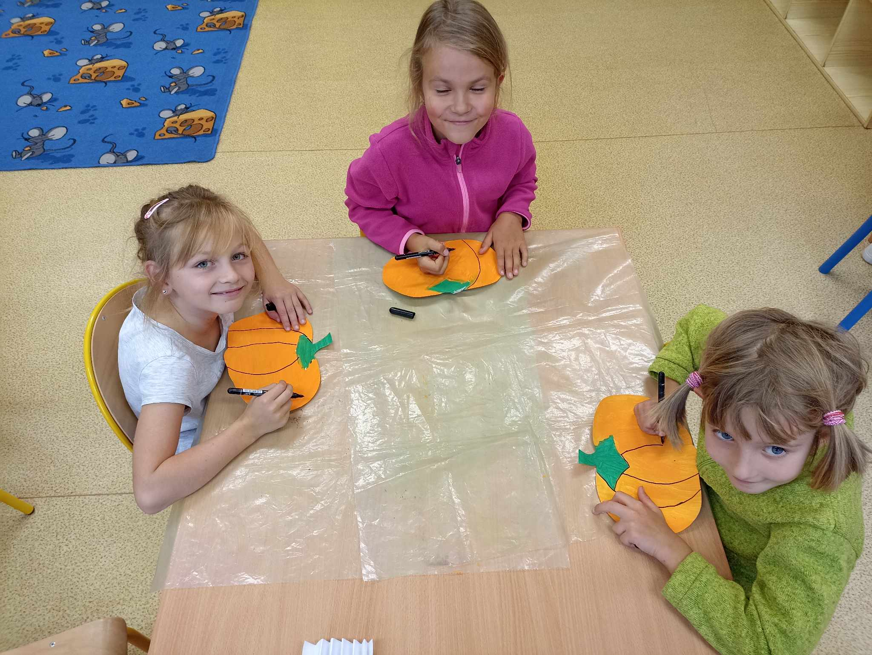
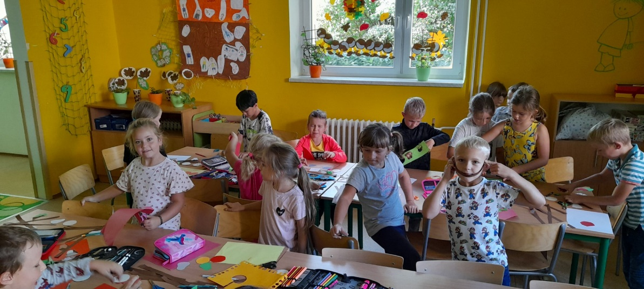

Slide 14
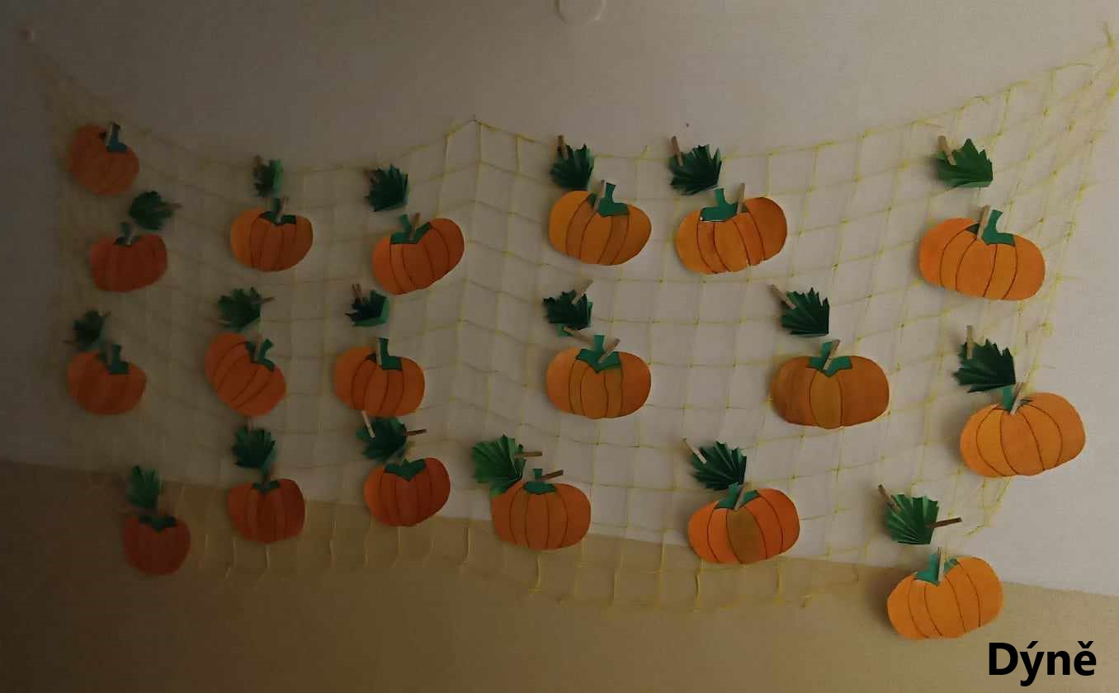
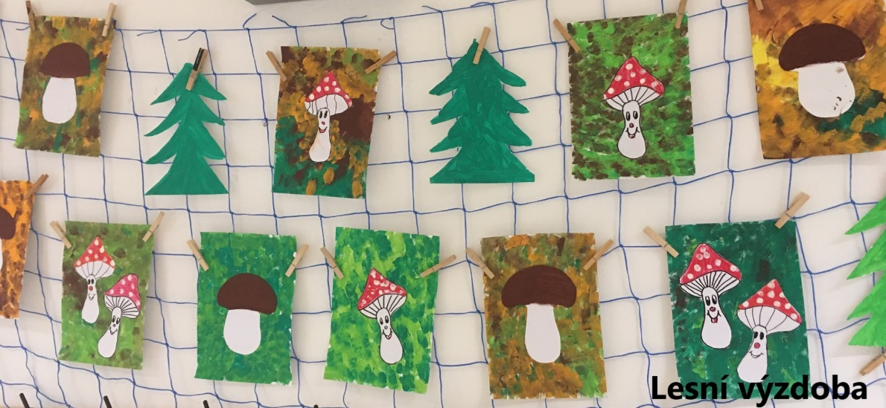

Slide 15
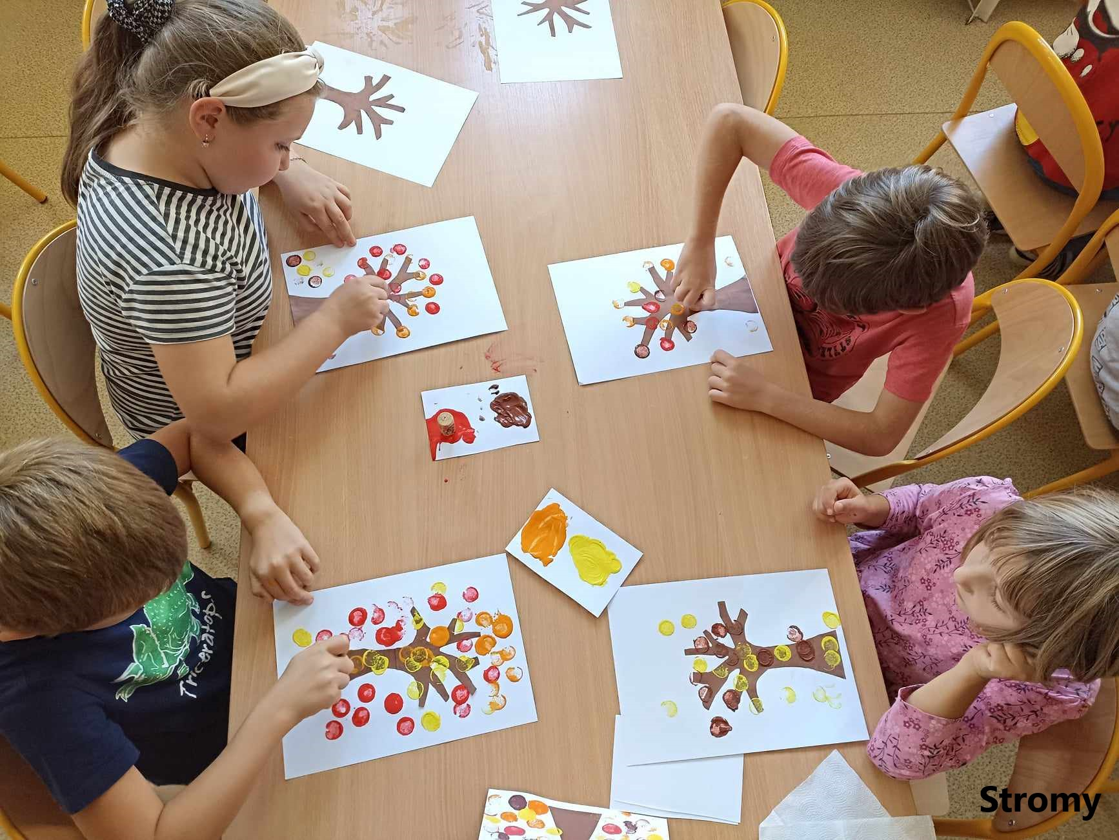
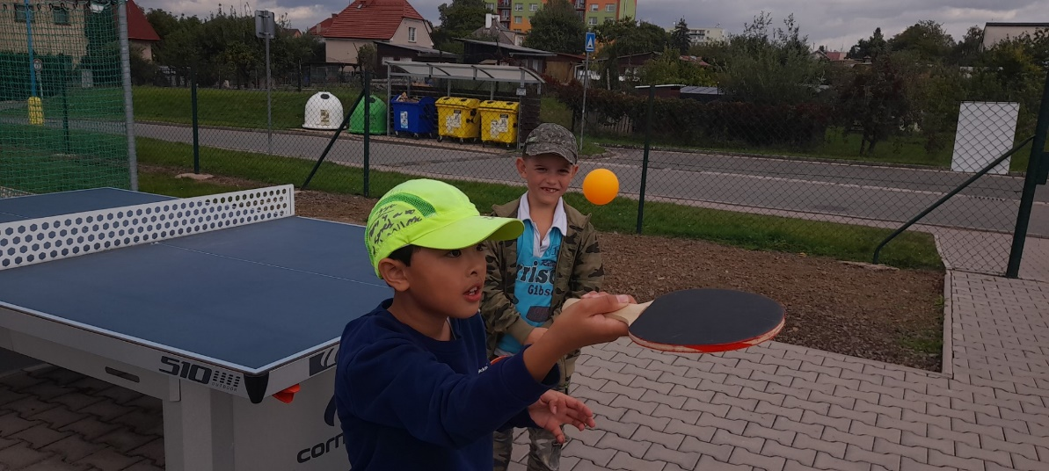

Slide 16
Listopad 2023
Na konci října byla největší pozornost věnována dni stromů. Stromy jako “plíce planety”, nezbytnost pro život lidí a zajímavosti o stromech. Listopad přinesl znamení podzimu do všech činností - výtvarné aktivity, básničky, písničky. Bránu k zimě otevřel svátek svatého Martina. V družině se vyprávěl poutavý příběh o cestě vojáka Martina a jeho lásce k bližnímu.

Slide 17
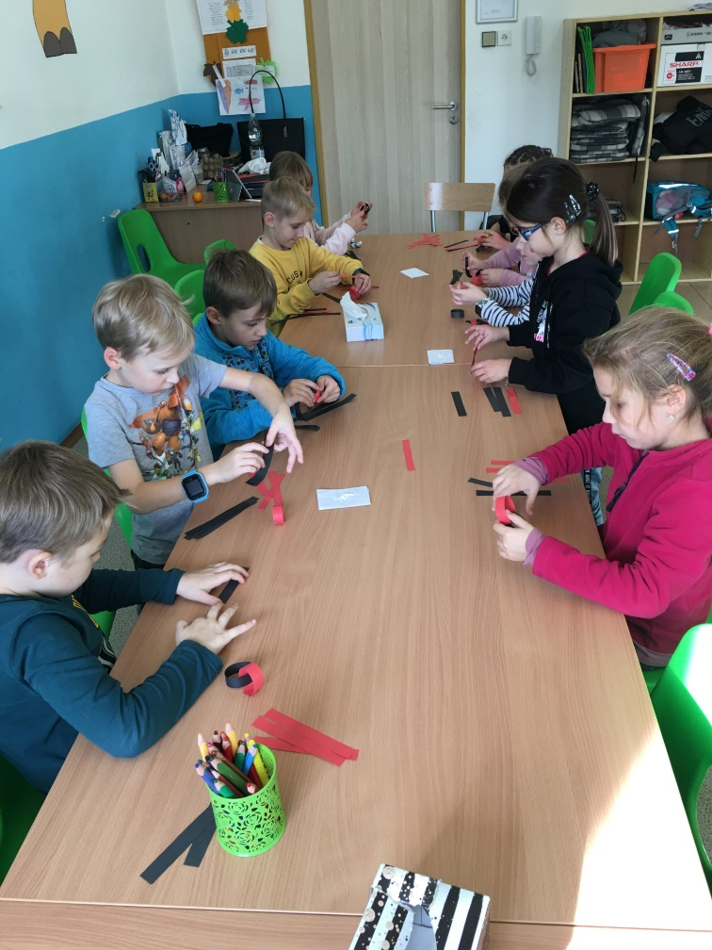
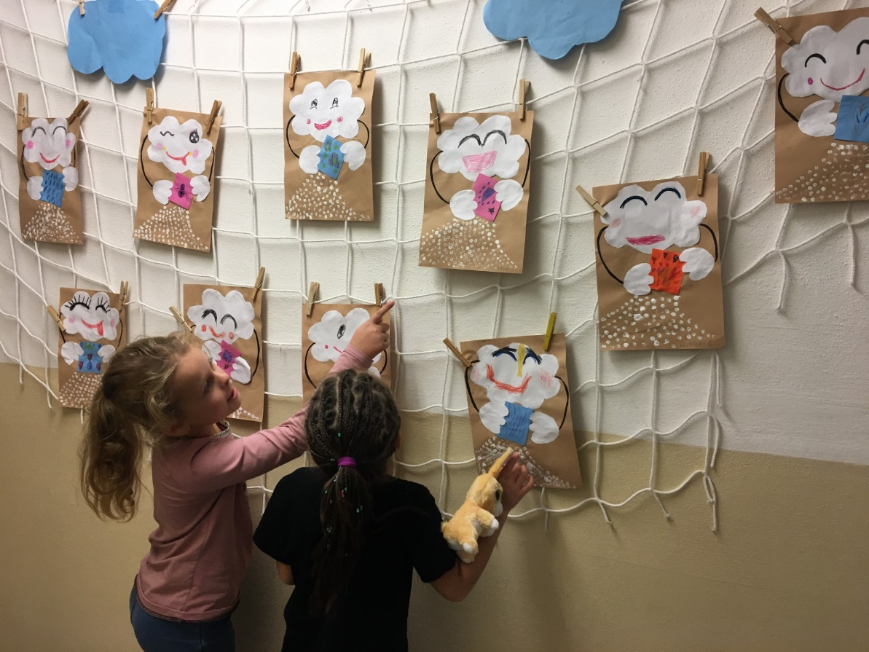

Slide 18
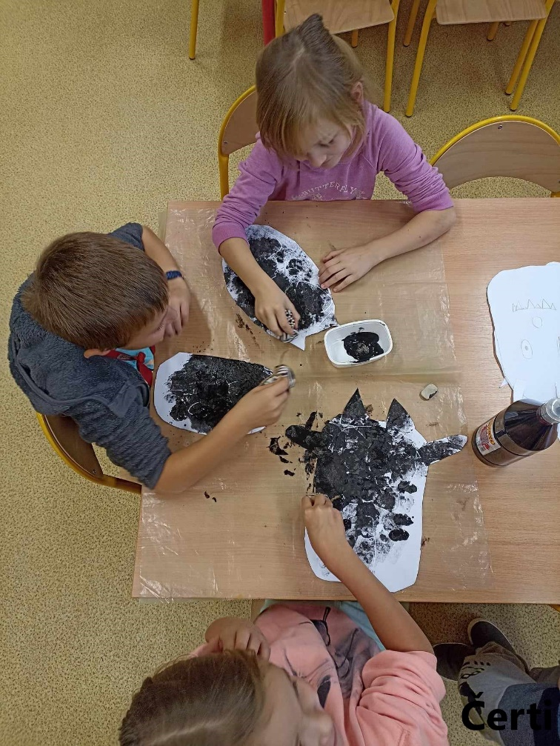
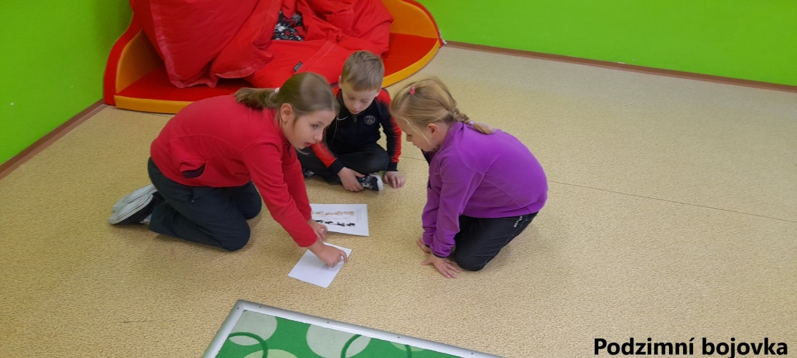

Slide 19
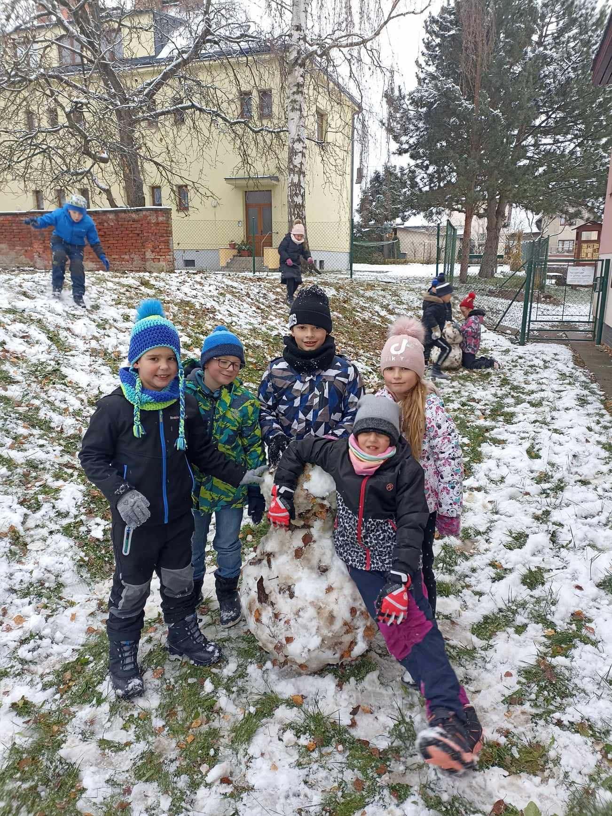

Slide 20
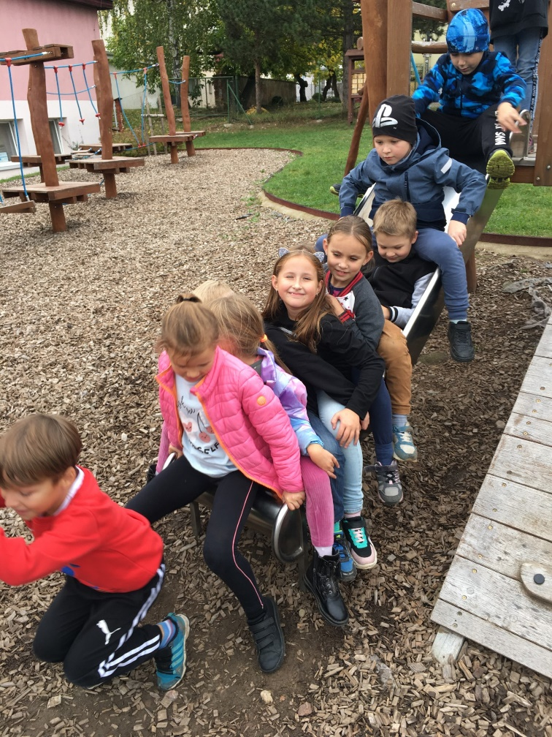
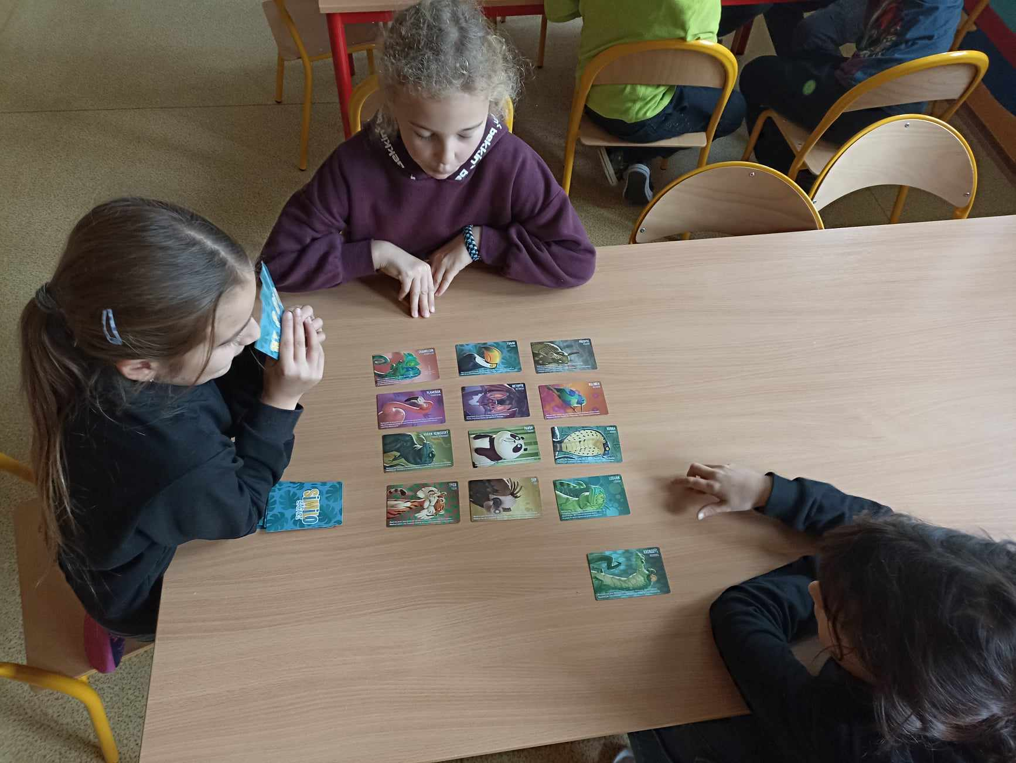

Slide 21
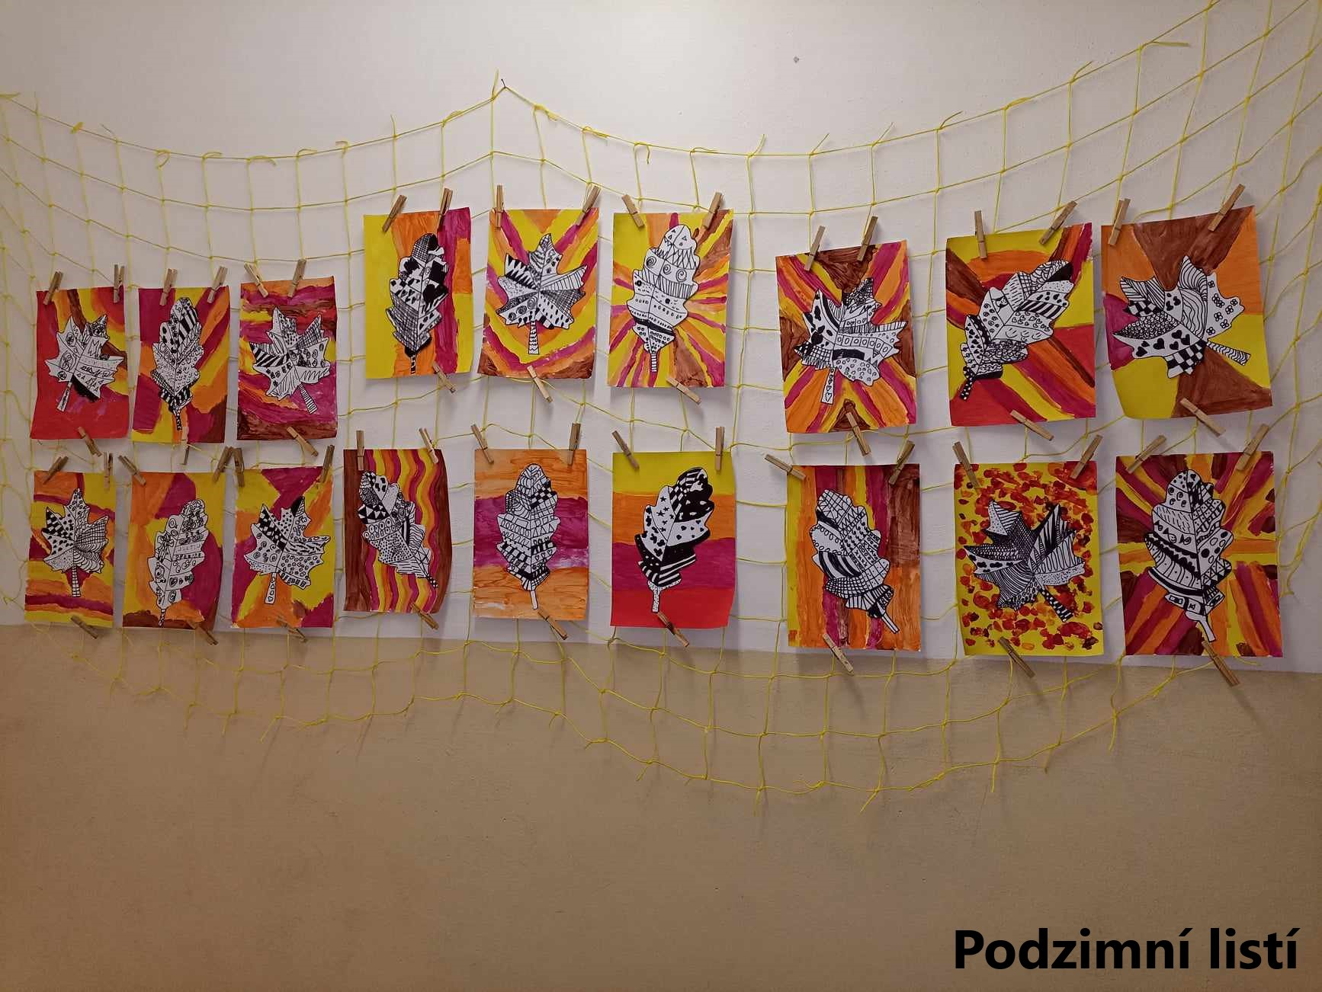
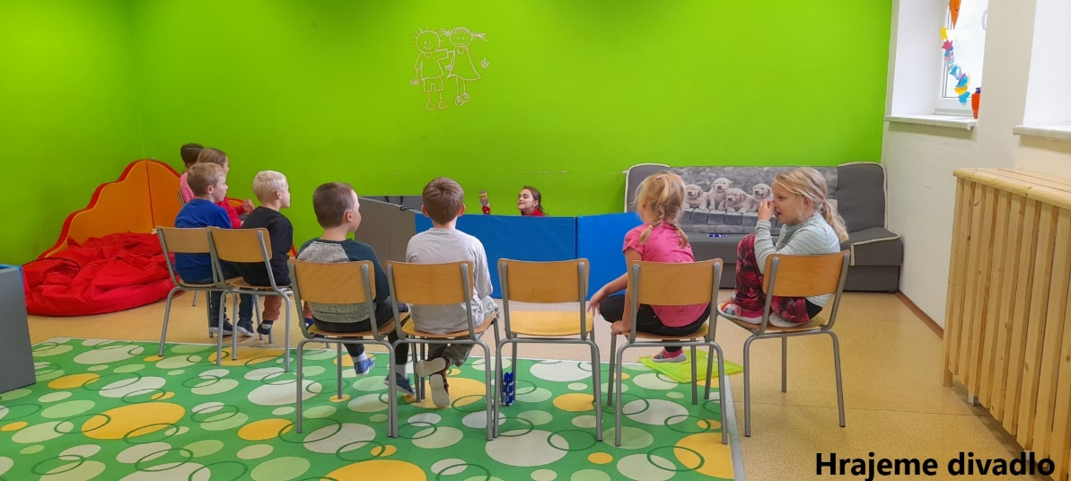

Slide 22
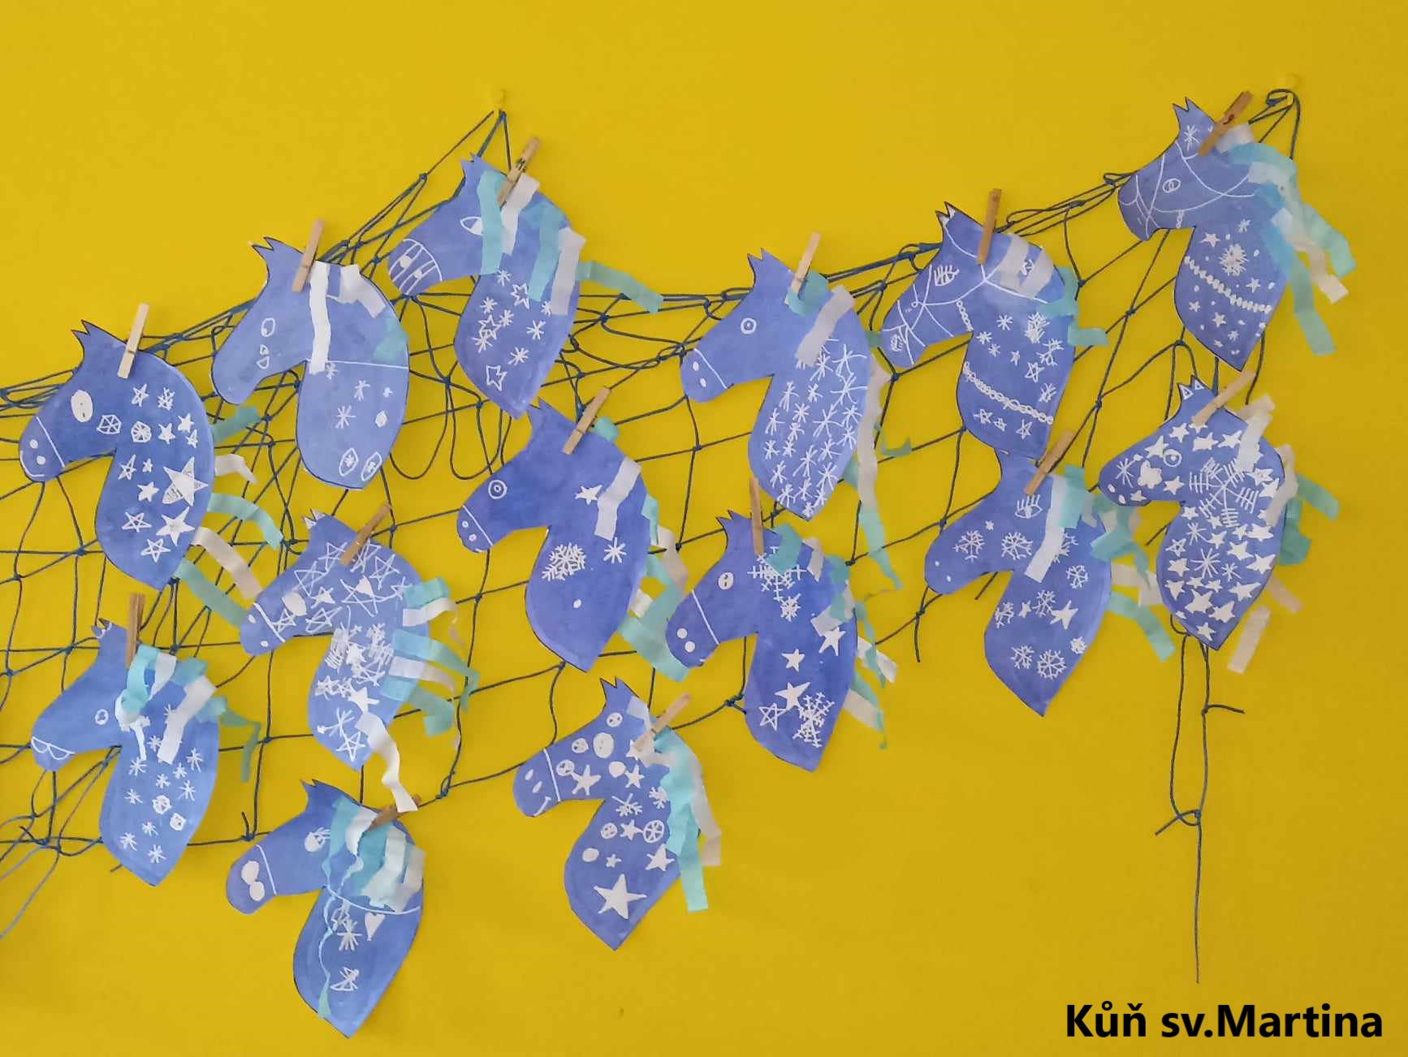
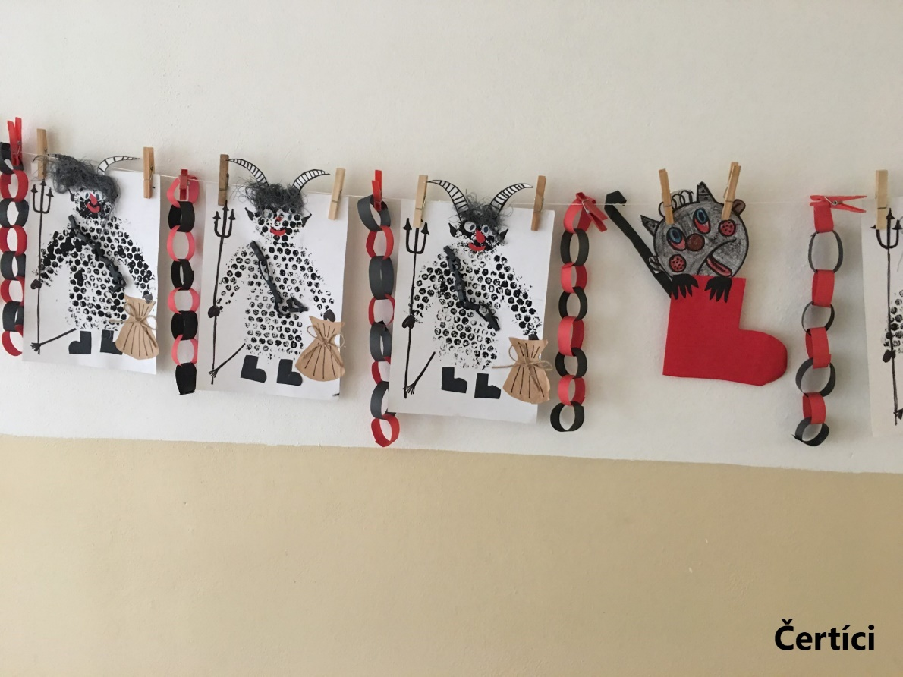

Slide 23
Prosinec 2023
Na konci měsíce školní družina zdobila vánoční stromečky ve městě. Povídalo se o Ondřejovi a Barboře. Na začátku prosince přišla “Pekelná inspekce”, kterou doprovázel Mikuláš a andělé. Nepěkné záznamy v knize hříchů se snažila družina napravit básněmi a písněmi a znalostmi o Mikulášovi. Vyráběli se různí čerti a čertiska.

Slide 24
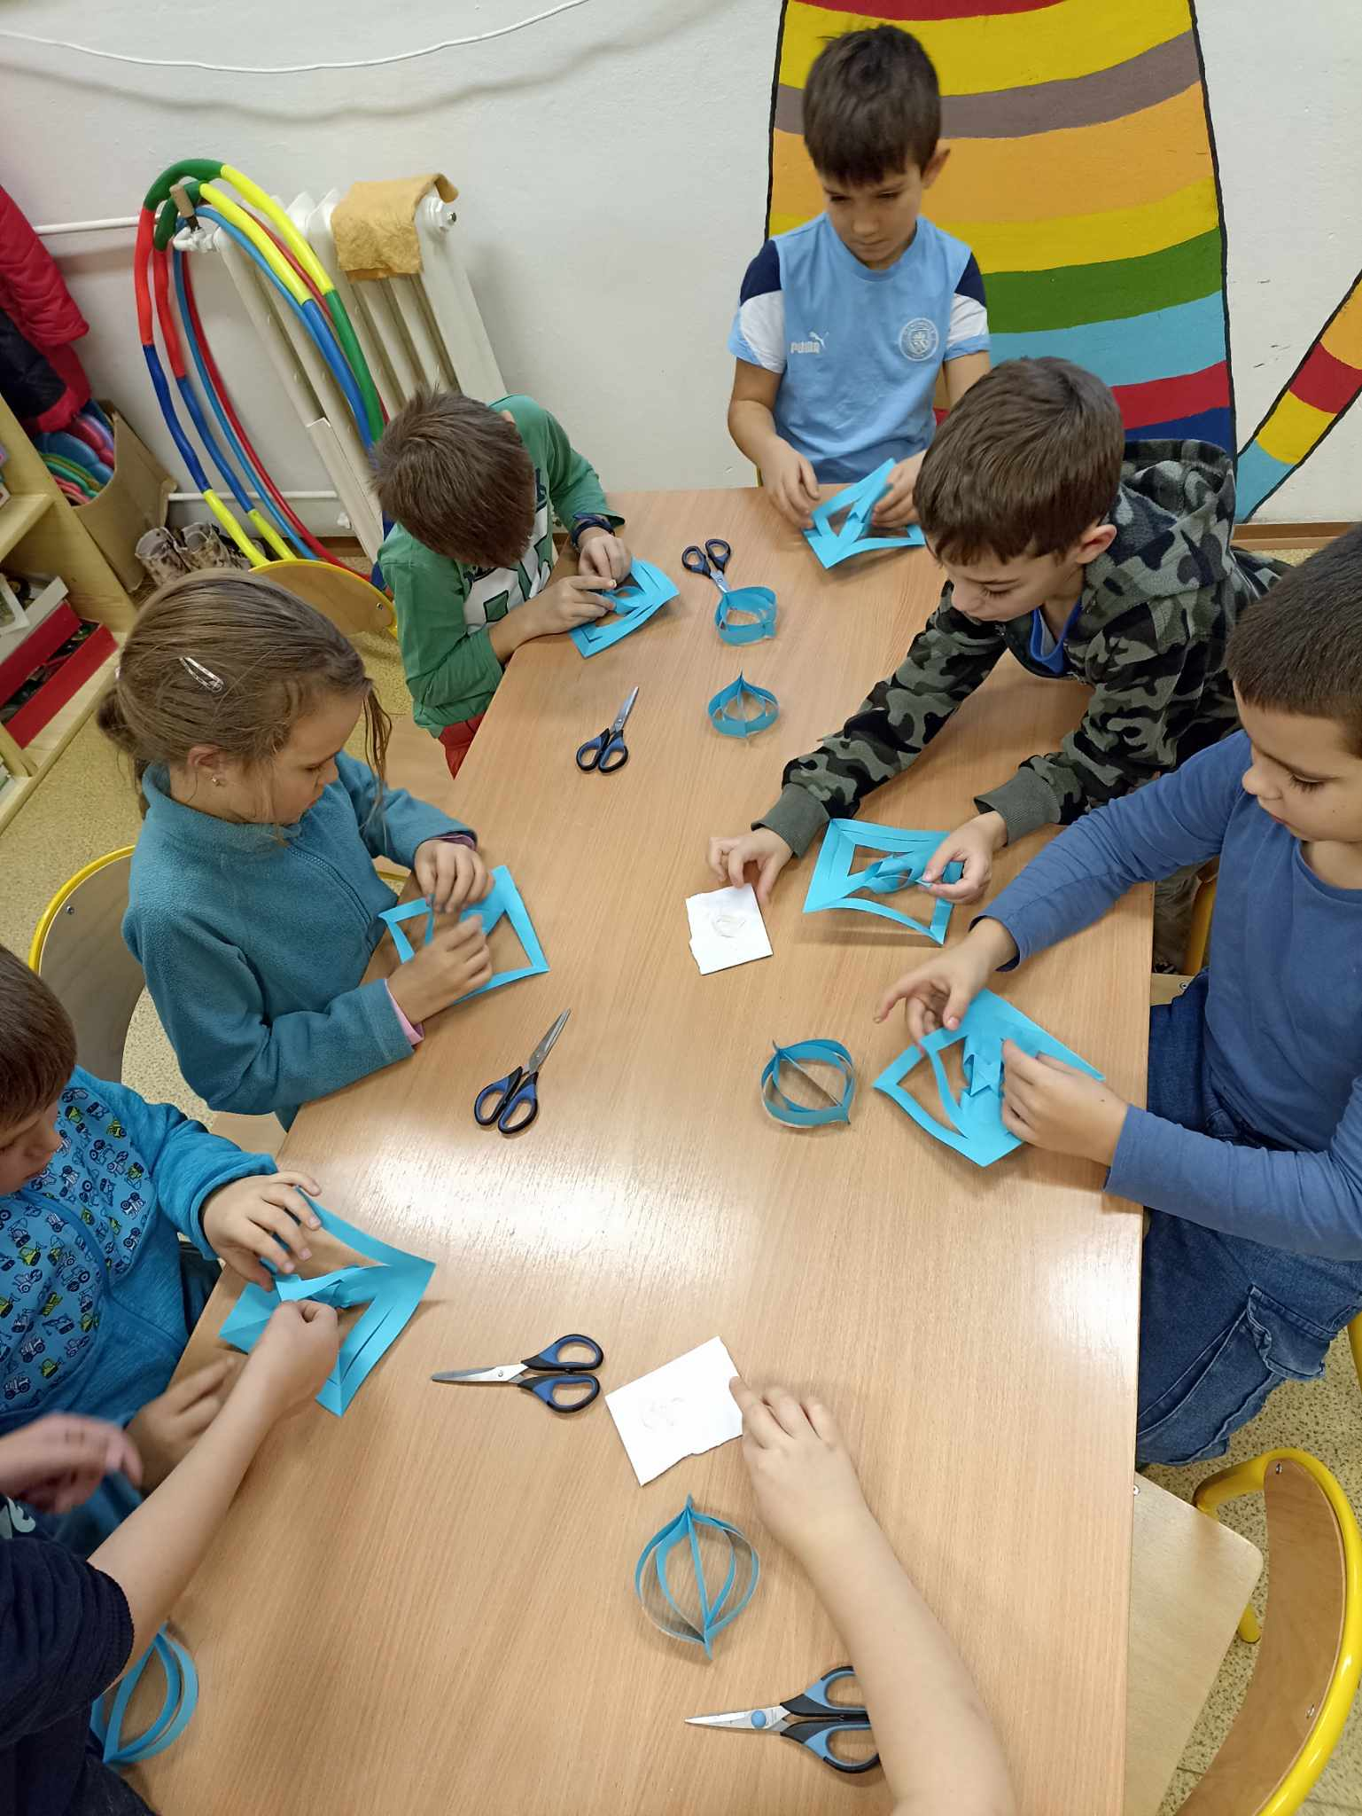
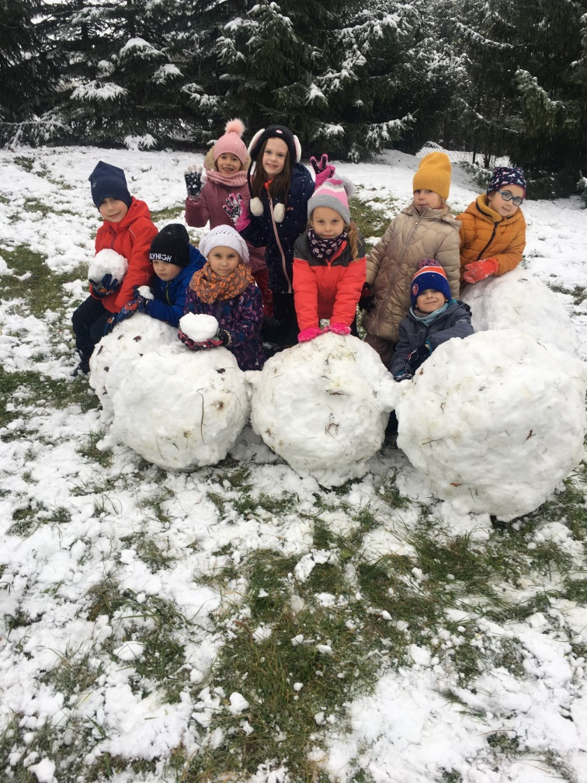

Slide 25
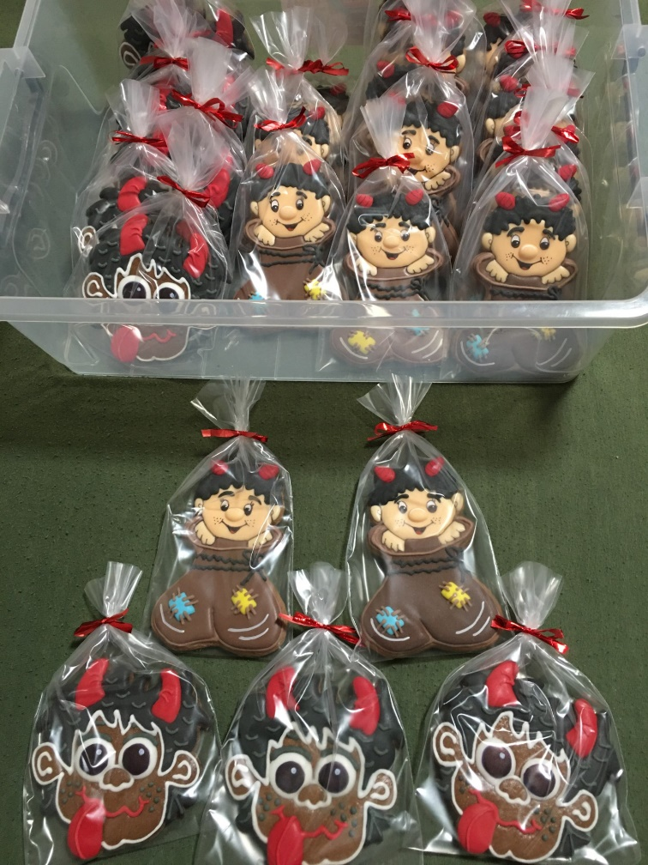
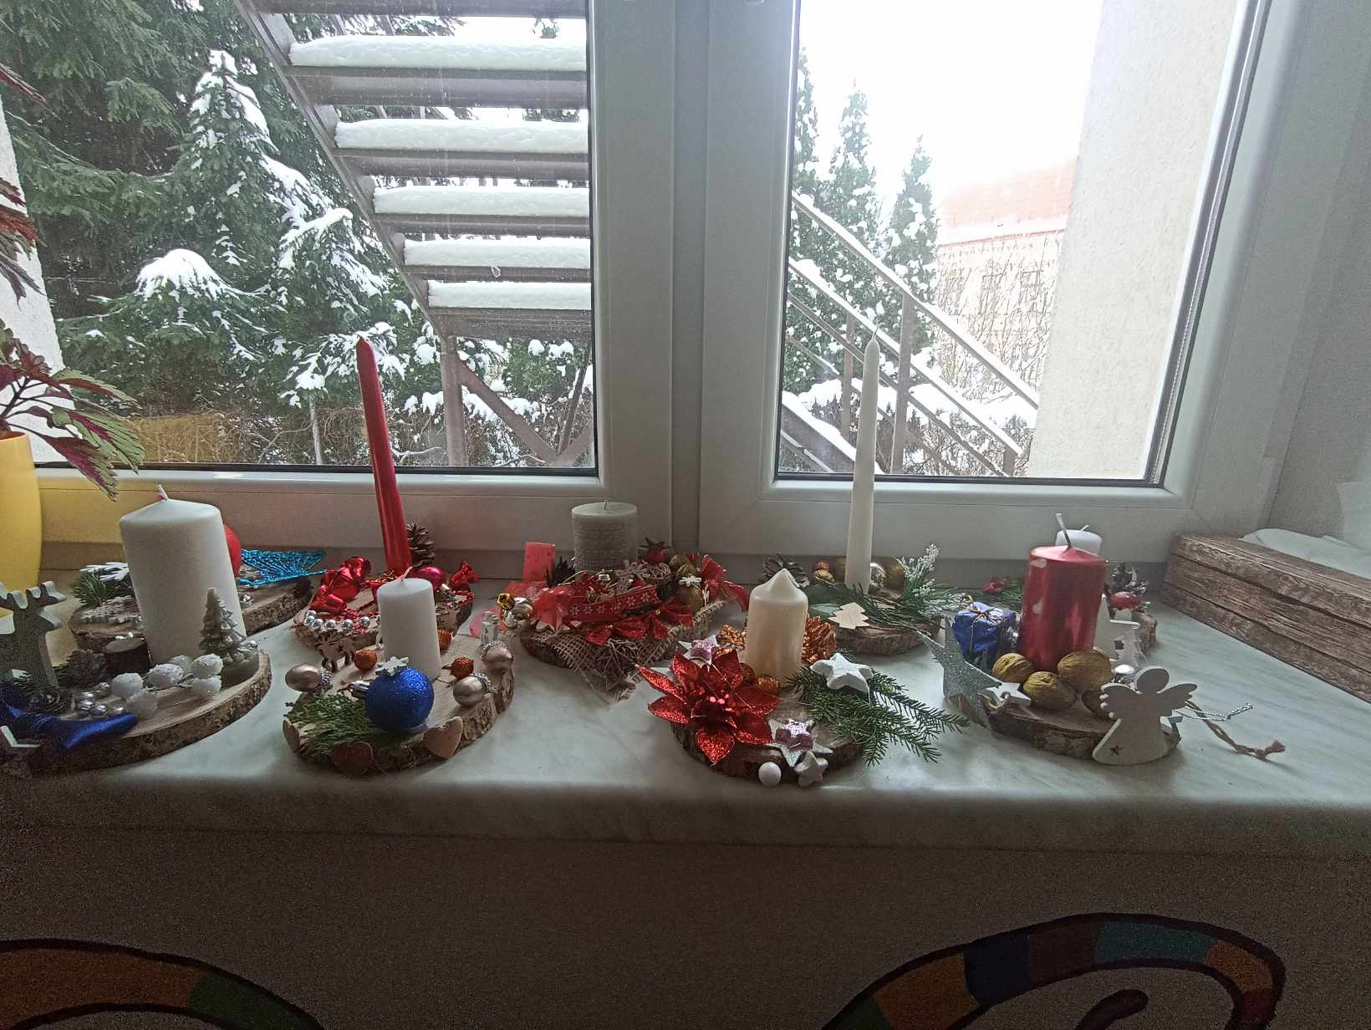

Slide 26
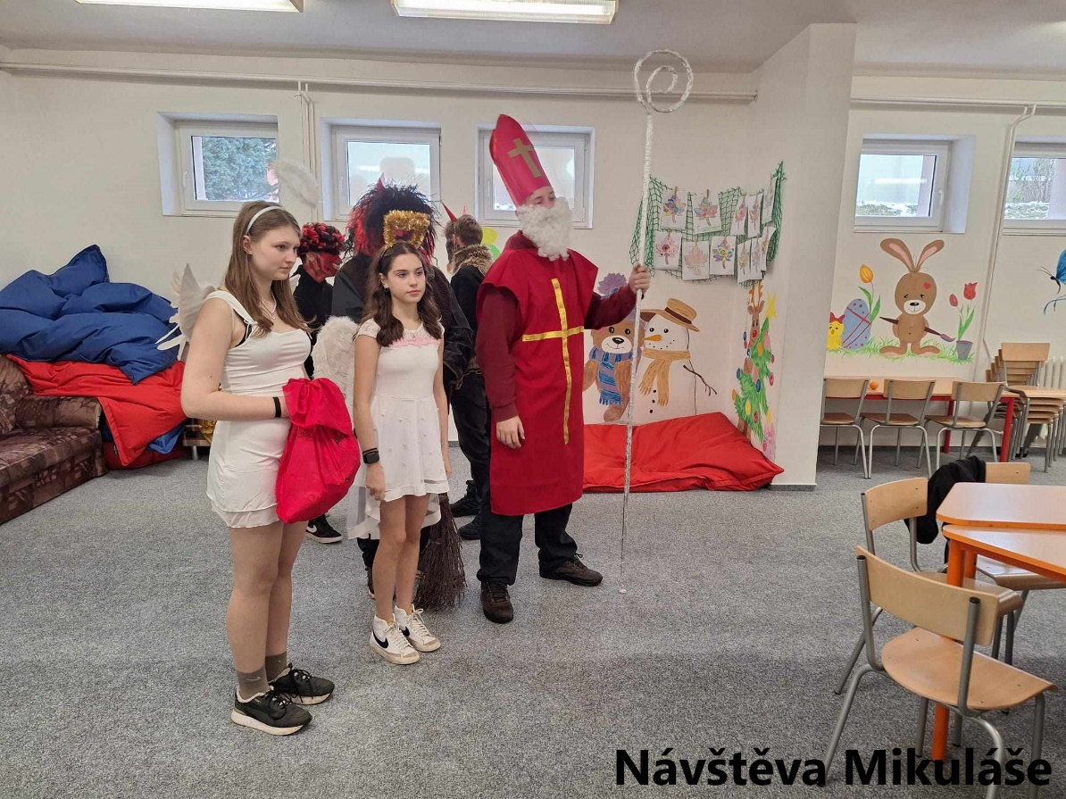
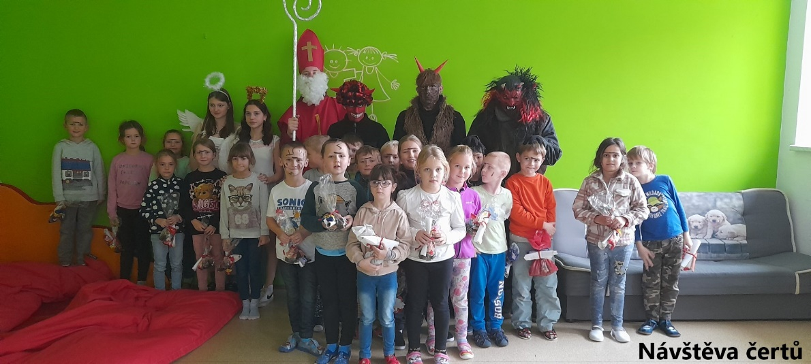

Slide 27
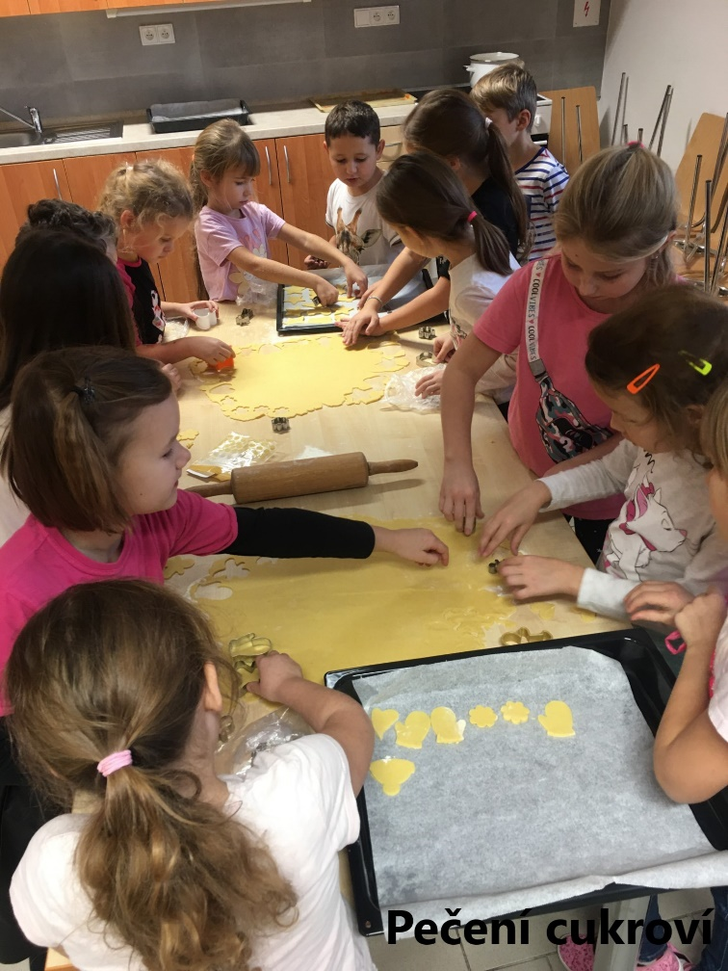
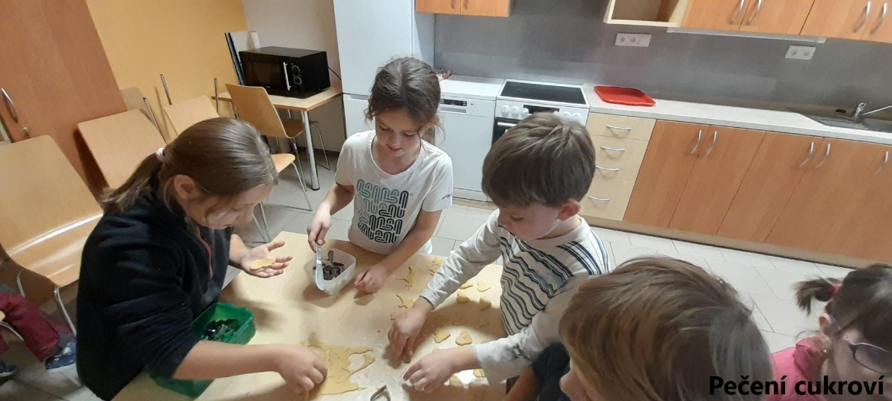

Slide 28
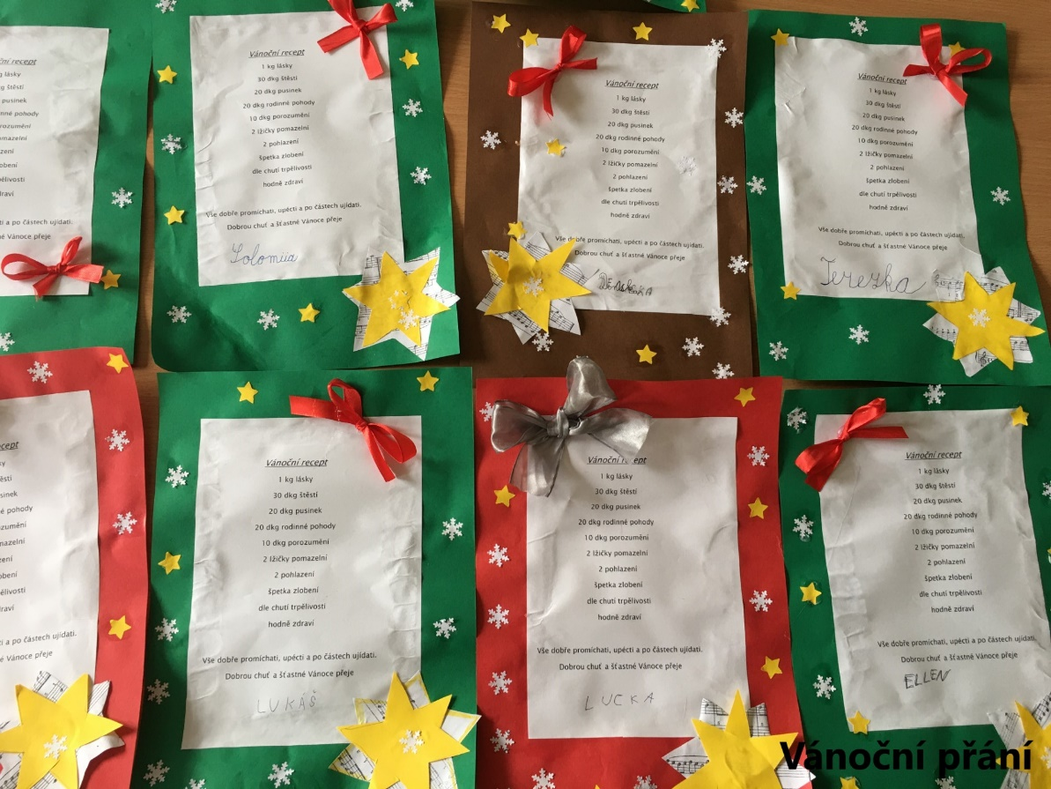
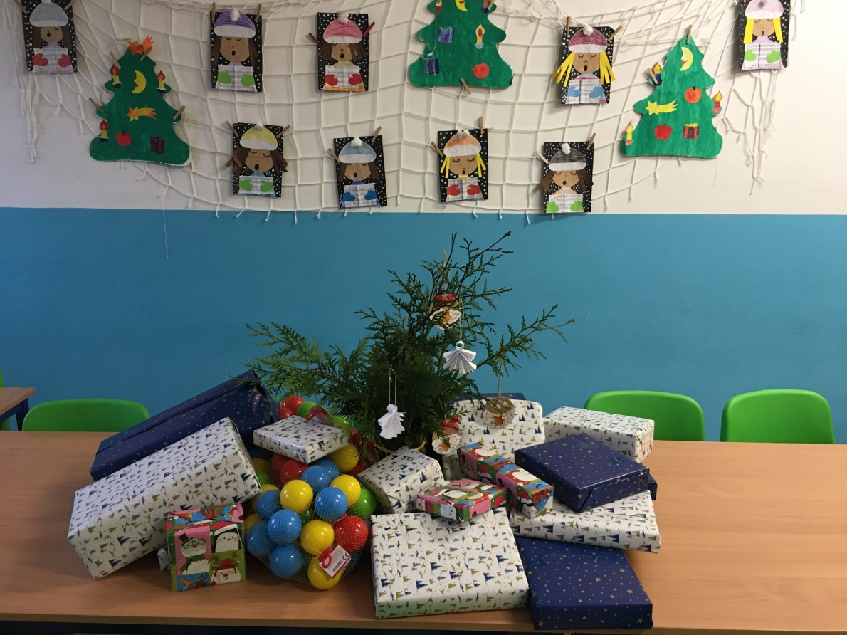

Slide 29
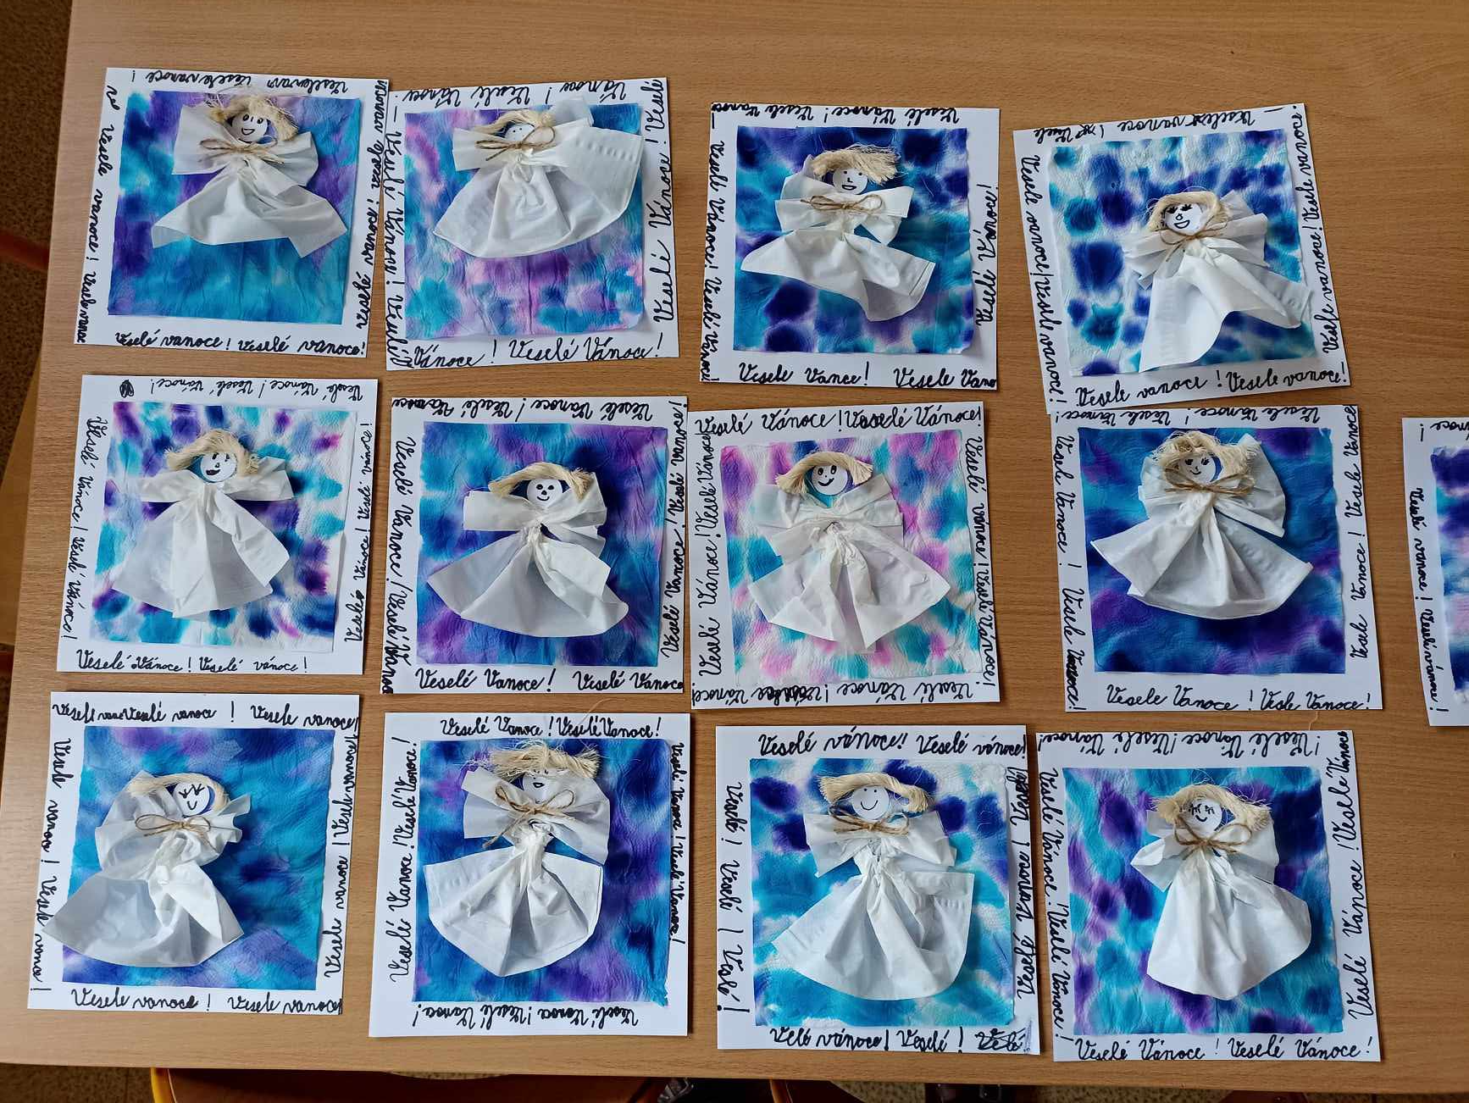
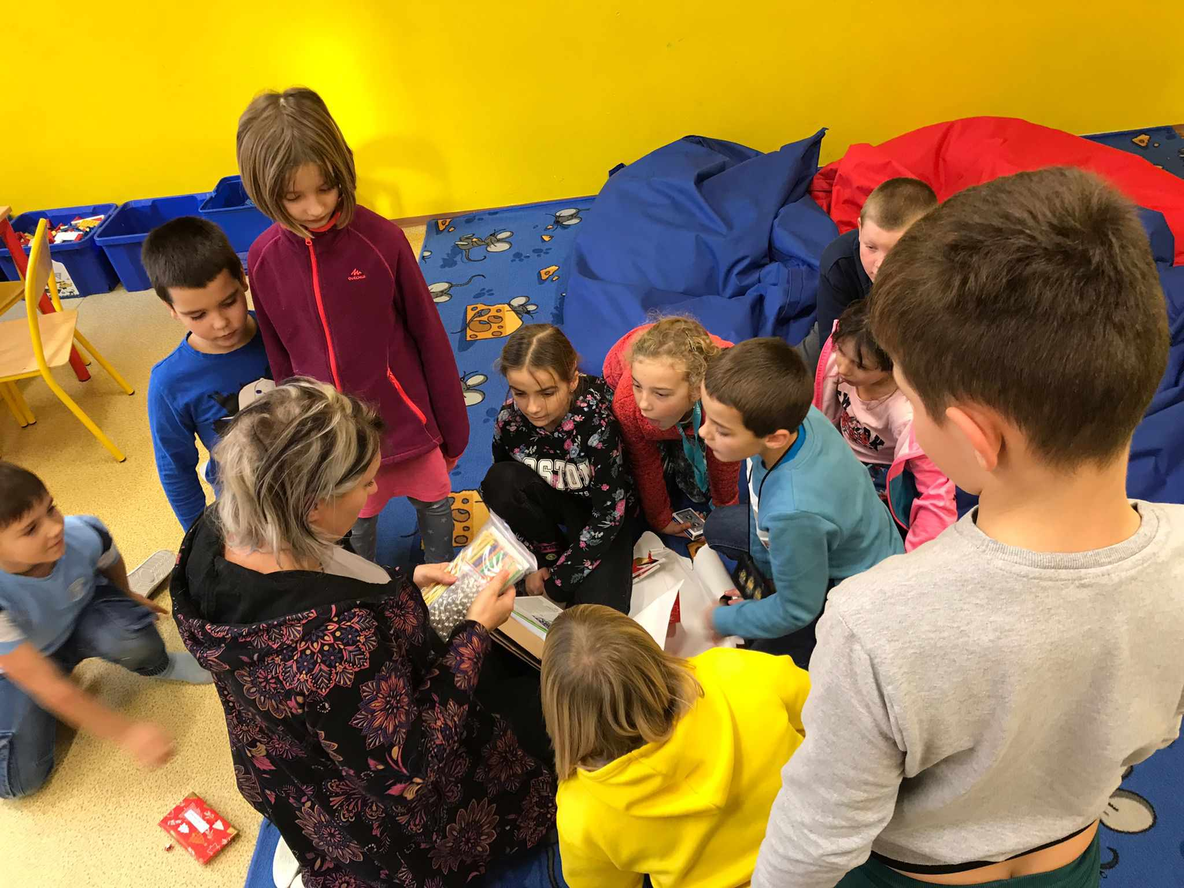

Slide 30
Leden 2024
Leden se ve školní družině nesl v duchu zimních radovánek. Ze sněhu se stavěli sněhuláci a různé sněhové stavby. Zima se promítla do všech aktivit. Vyráběli se sněhuláci různými technikami, zimní víly, lední medvědi a nesměli chybět zimní čepice a rukavice. Zima se objevila i v básničkách, písničkách a příbězích.

Slide 31
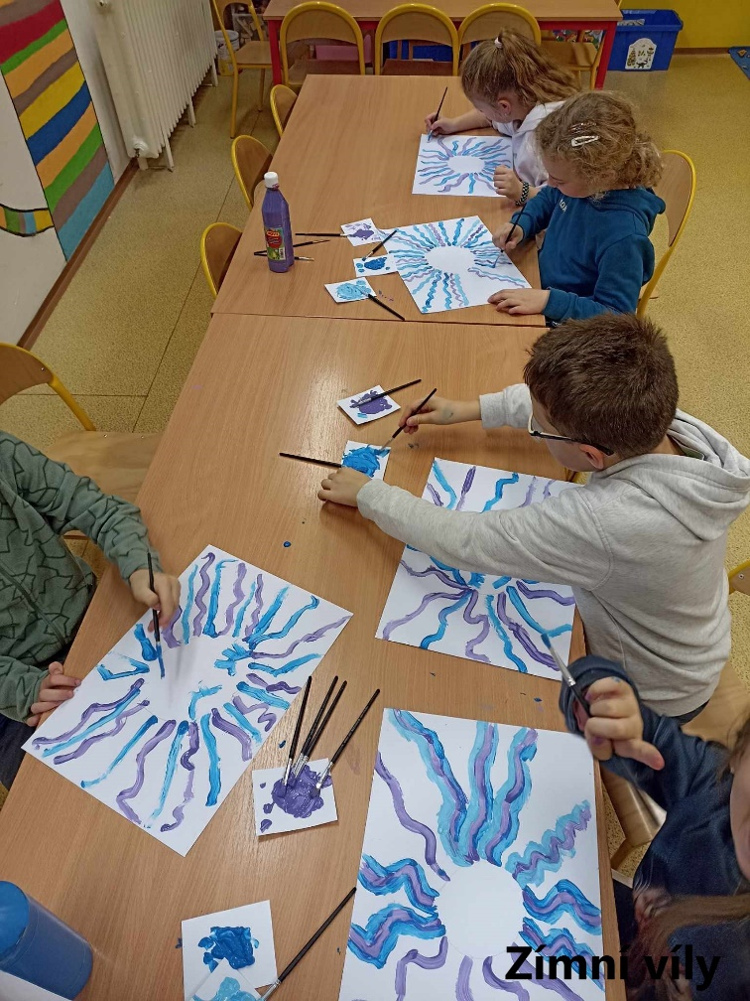
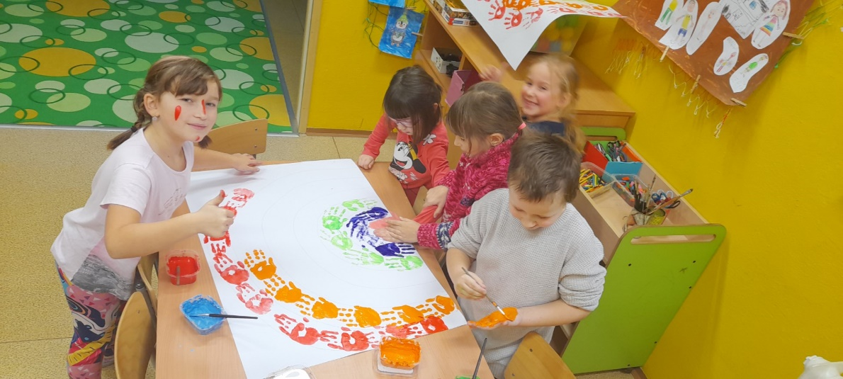

Slide 32
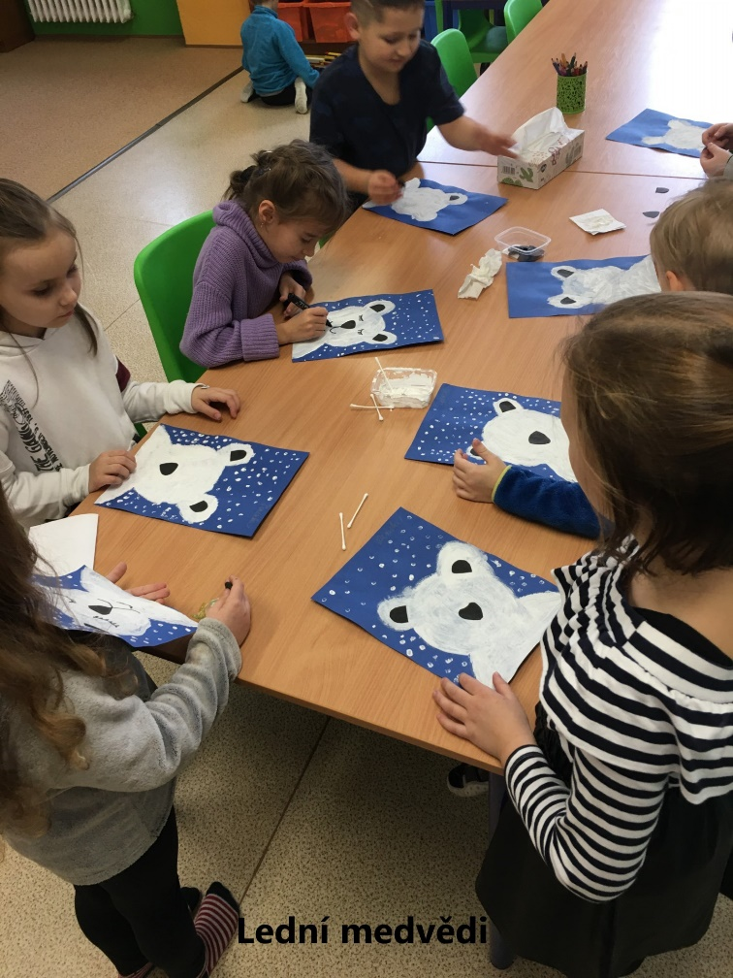


Slide 33



Slide 34



Slide 35



Slide 36
Únor 2024
V únoru se školní družina věnovala cirkusu. Vyráběli se různí šašci, akrobaté a cirkusová zvířata. Na den sv. Valentýna se vyráběla různá přáníčka. Na novém kluzišti se bruslilo i se družinou. Před jarními prázdninami se konala karnevalová odpoledne se soutěžemi a hrami. Navštívila se chovatelská výstava, kde byli k vidění králíci, holubi a drůbež. Začátkem března se připravovala vejce k výzdobě města.

Slide 37



Slide 38



Slide 39



Slide 40



Slide 41



Slide 42



Slide 43
Březen 2024
Školní družina se v březnu věnovala probouzející se přírodě. Jaro proniklo do všech činností, do pohádek, písniček, tvoření i her. Vznikaly jarní květiny z různých materiálů. Ke Dni vody patřilo povídání - voda v našem těle a rostlinách, voda na Zemi, koloběh vody, jak šetřit vodou atd. Velikonoce přinesly řadu kreativních nápadů na výrobu dekorací, vyráběli se zajíčci, slepičky, kuřátka a beránci a samozřejmostí bylo zdobení vajíček.

Slide 44



Slide 45



Slide 46



Slide 47



Slide 48



Slide 49



Slide 50
Duben 2024
V dubnu se v družině zkoumalo lidské tělo. Povídání se točilo kolem jednotlivých orgánů. Jak pracuje srdce, plíce, mozek, svaly. Nacvičovalo se ošetření drobných poranění. Městská policie přišla s besedou o bezpečnosti v silničním provozu, vzájemném chování mezi sebou a o bezpečnosti ve vztahu k neznámým osobám a předmětům. Zopakovala se čísla integrovaného záchranného systému. Připomněl se Den Země a nezbytnost chránit životní prostředí. Konec měsíce patřil čarodějům a čarodějnicím. Školní družina se zúčastnila výtvarné soutěže SVČ Bájo Poznáváme svět s tématem Kanada.

Slide 51



Slide 52



Slide 53



Slide 54



Slide 55



Slide 56



Slide 57
Květen 2024
V květnu se ve družině putovalo vesmírem. Povídalo se o planetách, Slunci a hvězdách. Malovaly se planety a rakety, vyráběli se ufoni a stavěla se vesmírná města. Maminkám k svátku se vyráběly přáníčka a poukázky. Na návštěvu do družiny přišly děti z mateřské školy, budoucí prvňáčci. Začátkem června proběhlo zábavné odpoledne se soutěžemi k oslavě Dne dětí.

Slide 58



Slide 59



Slide 60



Slide 61



Slide 62



Slide 63



Slide 64
Červen 2024
Na začátku června se slavil Den dětí soutěžemi a hrami. Červen ve školní družině byl ve znamení indiánů. Povídalo se o jejich stylu života, tvořily se indiánské čelenky a náhrdelníky, vyráběly se totemy. 2.červnový pátek patřil ve družině druhákům, kteří ve družině přespali. Nejdříve si zahráli na zahradě zajímavou hru, pak si opekli něco k snědku na ohni. Po přesunu dovnitř následovala diskotéka a noční hra. Pak následovala pohádka a spánek. Po snídani připravené rodiči odcházely děti s rodiči domů. V posledním červnovém týdnu se šlo do Zoo Parku v České Skalici na prohlídku zvířátek. Dozvěděli jsme se spoustu zajímavostí o životě těchto zvířat.

Slide 65



Slide 66



Slide 67



Slide 68



Slide 69



Slide 70



